Slide 1

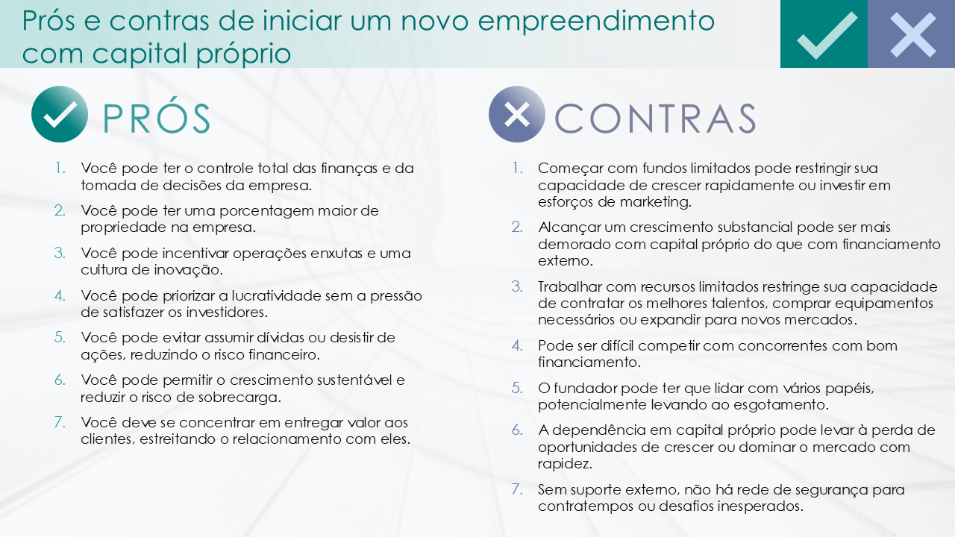
MODELO SIMPLES DE SLIDE DE LISTA DE PRÓS E CONTRAS – EXEMPLO
Quando usar este modelo: use este modelo de slide de prós e contras como parte de uma apresentação para comunicar com eficácia a lógica por trás das suas escolhas a colegas ou partes interessadas. O layout simples é adequado para discussões, reuniões ou qualquer cenário que exija uma representação visual clara de considerações opostas.
Recursos interessantes do modelo: o modelo foi projetado para proporcionar clareza, listando aspectos positivos e negativos de uma decisão ou situação em formato de slide. A versão de exemplo deste modelo mostra o slide preenchido com os prós e contras de iniciar um novo empreendimento com capital próprio.

Slide 2

Título da situação/itens considerados
PRÓS
CONTRAS
Primeiro pró
Segundo pró
Etc.
Primeiro contra
Segundo contra
Etc.

Slide 3
EXEMPLO – Prós e contras de iniciar um novo empreendimento com capital próprio
PRÓS
CONTRAS
Você pode ter o controle total das finanças e da tomada de decisões da empresa.
Você pode ter uma porcentagem maior de propriedade na empresa.
Você pode incentivar operações enxutas e uma cultura de inovação.
Você pode priorizar a lucratividade sem a pressão de satisfazer os investidores.
Você pode evitar assumir dívidas ou desistir de ações, reduzindo o risco financeiro.
Você pode permitir o crescimento sustentável e reduzir o risco de sobrecarga.
Você deve se concentrar em entregar valor aos clientes, estreitando o relacionamento com eles.
Começar com fundos limitados pode restringir sua capacidade de crescer rapidamente ou investir em esforços de marketing.
Alcançar um crescimento substancial pode ser mais demorado com capital próprio do que com financiamento externo.
Trabalhar com recursos limitados restringe sua capacidade de contratar os melhores talentos, comprar equipamentos necessários ou expandir para novos mercados.
Pode ser difícil competir com concorrentes com bom financiamento.
O fundador pode ter que lidar com vários papéis, potencialmente levando ao esgotamento.
A dependência em capital próprio pode levar à perda de oportunidades de crescer ou dominar o mercado com rapidez.
Sem suporte externo, não há rede de segurança para contratempos ou desafios inesperados.

Slide 4
AVISO DE ISENÇÃO DE RESPONSABILIDADE Qualquer artigo, modelo ou informação fornecidos pela Smartsheet no site são apenas para referência. Embora nos esforcemos para manter as informações atualizadas e corretas, não fornecemos garantia de qualquer natureza, seja explícita ou implícita, a respeito da integridade, precisão, confiabilidade, adequação ou disponibilidade do site ou das informações, artigos, modelos ou gráficos contidos no site. Portanto, toda confiança que você depositar nessas informações será estritamente por sua própria conta e risco.

